Slide 1
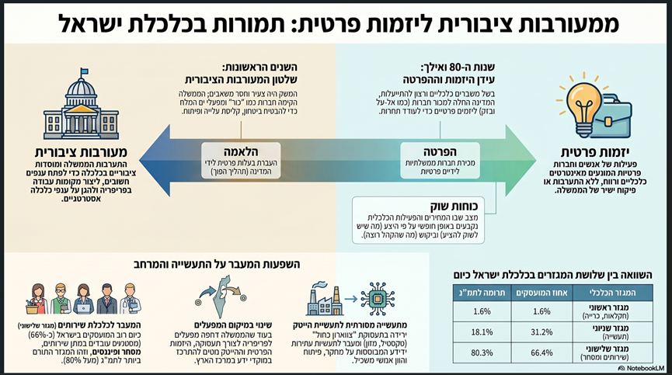

Slide 2


Slide 3


Slide 4


Slide 5
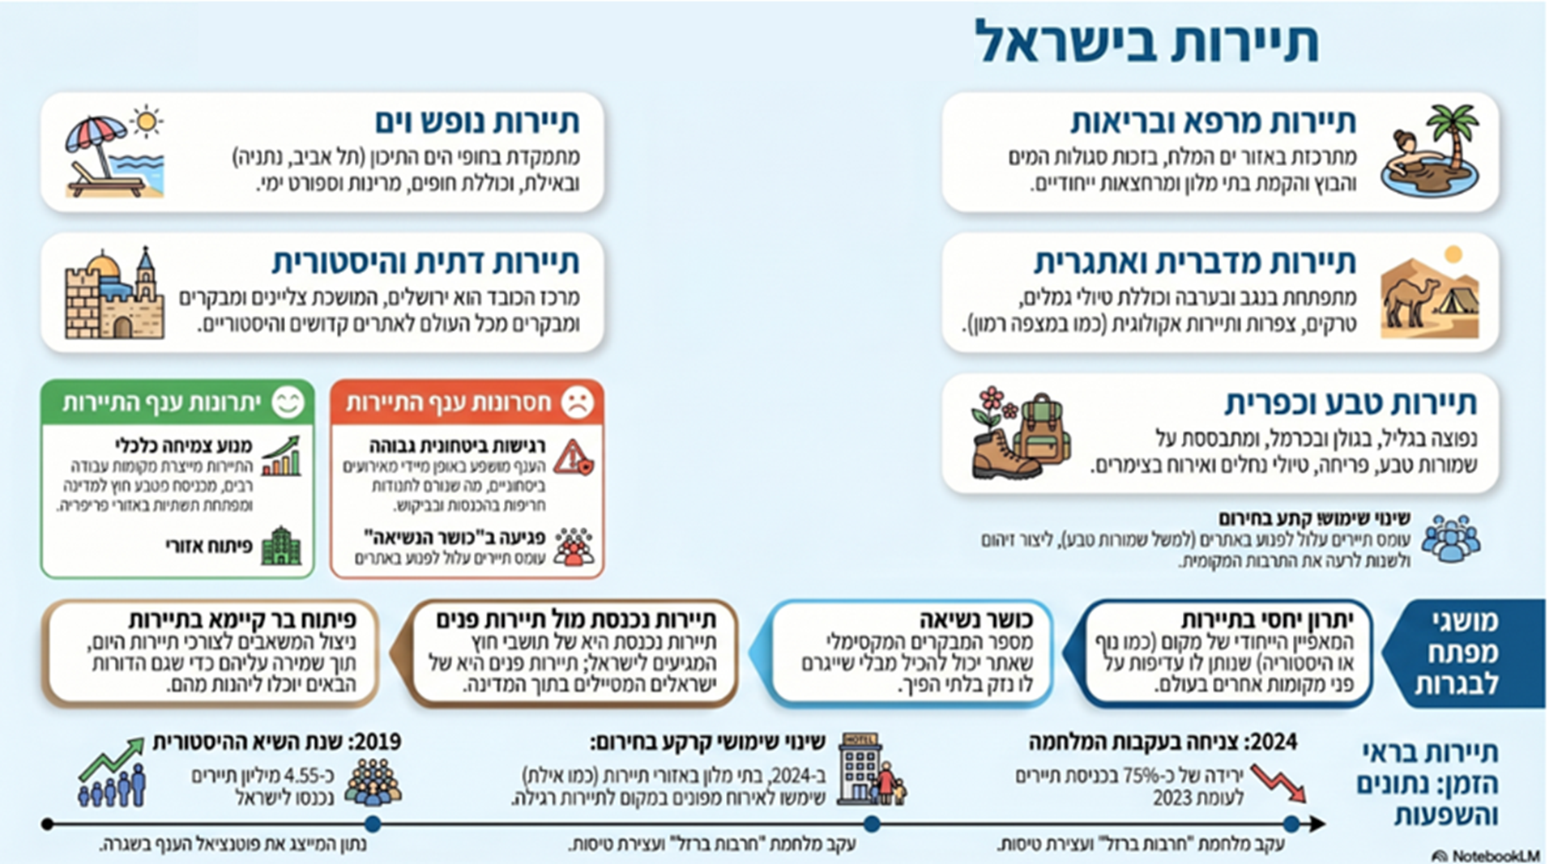

Slide 6
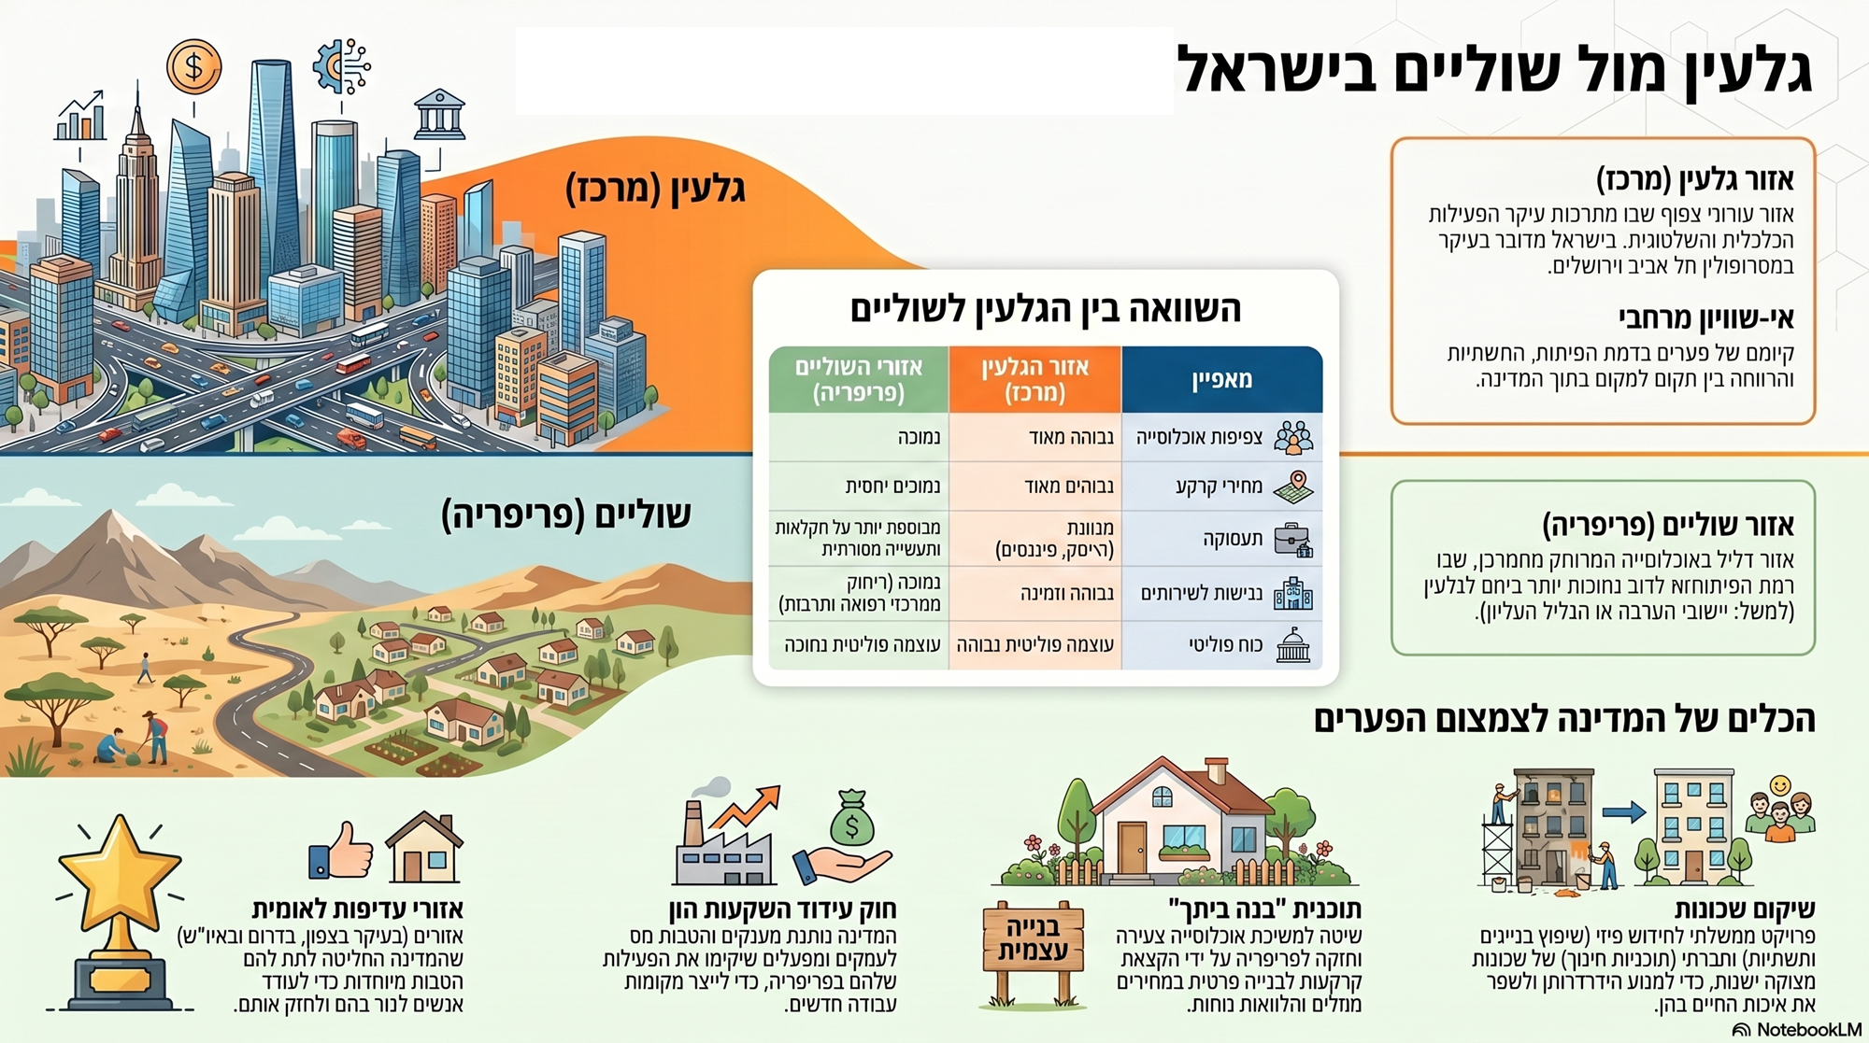

Slide 7


Slide 8
שאלות על המאמר
שאלה 1: השפעות האקלים וההבדלים בין מאגרי המים
שימו לב: קראו את הפתיח הבא וענו על הסעיפים שאחריו. מתוך המאמר: "שינוי האקלים מציב אתגר משמעותי למקורות המים בישראל... הבנת ההשלכות של שינוי האקלים על מקורות המים בישראל חיונית לתכנון אסטרטגיות ניהול יעילות."
א. 1. ציינו שתי השפעות של שינוי האקלים על משק המים הטבעי בישראל המוזכרות במאמר. (4 נק')
א. 2. הסבירו כיצד תופעת עליית פני הים מאיימת באופן ספציפי על אקוות החוף, על פי המאמר. (4 נק')
ב. המאמר מבחין בין מצבה של אקוות ההר למצבה של אקוות החוף. הציגו הבדל אחד ביניהן מבחינת איכות המים, והסבירו מהם הגורמים שהובילו למצבה הנוכחי של אקוות החוף. (6 נק')

Slide 9
שאלה 2: לחצי פיתוח ופתרונות תכנוניים
שימו לב: קראו את הפתיח הבא וענו על הסעיפים שאחריו.
על פי המאמר, לאורך עשרות שנים נתונים מאגרי המים הטבעיים בישראל ללחצי פיתוח כבדים שמקורם בגידול
האוכלוסייה ובדרישה לשטחי מגורים ותשתיות, תהליך המחייב היערכות מיוחדת.
א. 1. הסבירו מהו תהליך ה"איטום" (כיסוי שטחים פתוחים בבנייה) וכיצד הוא פוגע באקוות, על פי המאמר. (4 נק')
א. 2. הציגו כלי תכנוני אחד (כגון תמ"א או תת"ל) המוזכר במאמר, והסבירו בקצרה כיצד הוא נועד להגן על מי התהום. (4 נק')
ב. חוקרים מדגישים את חשיבותה של אקוות החוף כ"אוגר תפעולי לאומי" המאפשר ויסות רב-שנתי.הסבירו מה הכוונה במושג "ויסות רב-שנתי" בהקשר זה, וכיצד ויסות זה קשור לפעילותם של מתקני ההתפלה בישראל. (6 נק')

